Slide 1
Turma Informática para Internet
Formatação de textos;
Listas.

Slide 2

Turma Informática para Internet
Formatação de texto
Ênfase e forte
Motores de busca podem usar essas indicações para entender que essas palavras são essenciais para o conteúdo da página.
<em> Texto </em>
<strong> Texto </strong>

Slide 3
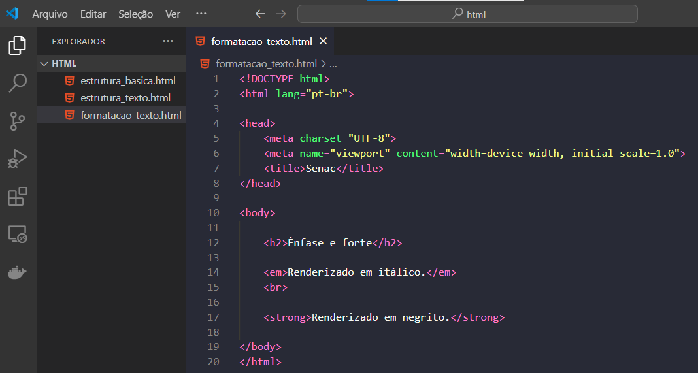
Turma Informática para Internet
Formatação de texto

Slide 4
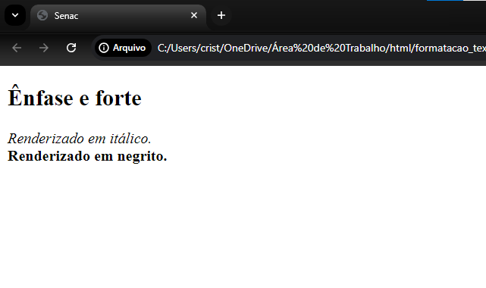
Turma Informática para Internet
Formatação de texto

Slide 5
Turma Informática para Internet
Formatação de texto
Negrito e itálico
Usada para estilização visual sem adicionar significado semântico. É útil para chamar atenção visualmente.
<b> Negrito </b>
<i> Itálico </i>

Slide 6
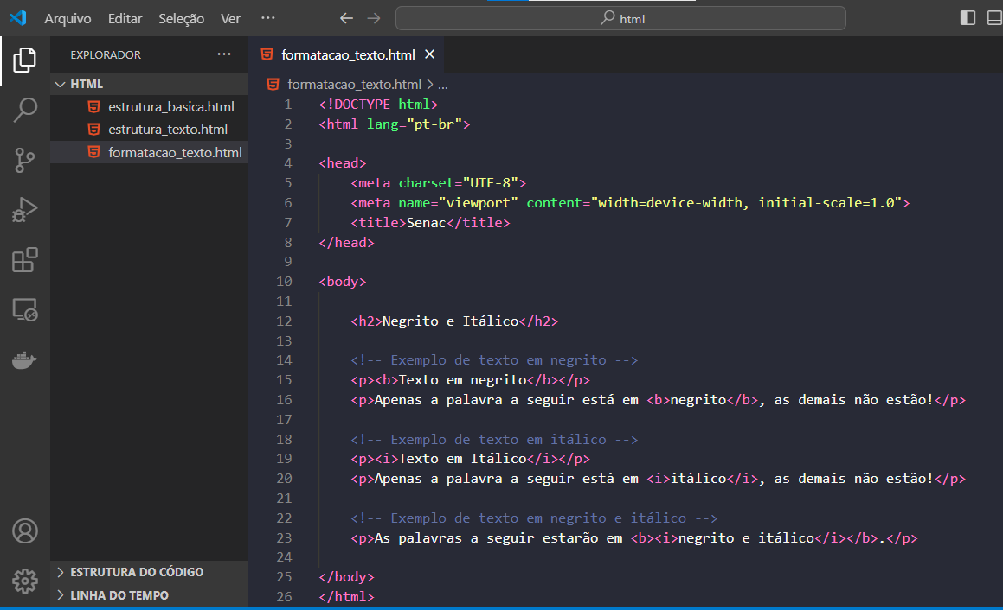
Turma Informática para Internet
Formatação de texto

Slide 7
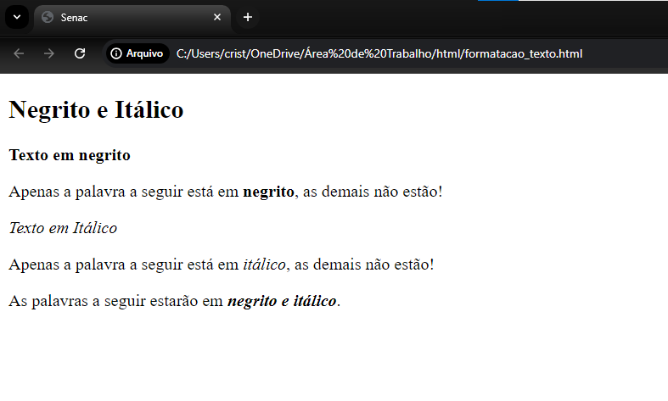
Turma Informática para Internet
Formatação de texto

Slide 8
Turma Informática para Internet
Formatação de texto
Sublinhado, Tachado e Subscrito/Sobrescrito
A tag <u> é utilizada para aplicar sublinhado ao texto dentro dela.
A tag <s> é utilizada para aplicar um efeito de texto riscado ao conteúdo dentro dela.
A tag <sub> é utilizada para exibir texto como subscrito, ou seja, abaixo da linha de base
A tag <sup> é utilizada para exibir texto como sobrescrito, ou seja, acima da linha de base
<u> Texto sublinhado </u>
<u> Texto riscado </u>
H <sub> 2 </sub> O
E = mc <sup> 2 </sup> O

Slide 9
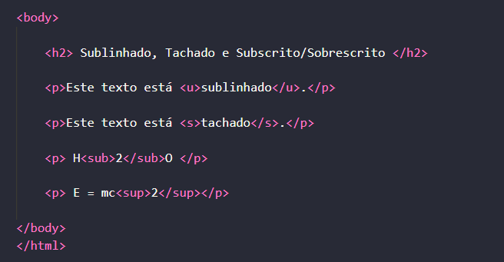
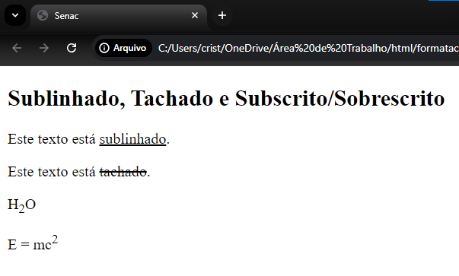
Turma Informática para Internet
Formatação de texto
Sublinhado, Tachado e Subscrito/Sobrescrito

Slide 10
Turma Informática para Internet
Formatação de texto
Tamanho, cor e fonte
A tag <font> é usada para definir a aparência do texto em HTML. Ela tem três principais atributos: color, size e face.
Atributos da Tag <font>
color: Define a cor do texto.
size: Define o tamanho do texto. Os valores podem variar de 1 a 7maior.
face: Define a fonte do texto.
Observação: A formatação utilizando a tag font está obsoleta, por boas praticas utilizamos formatação em css.

Slide 11
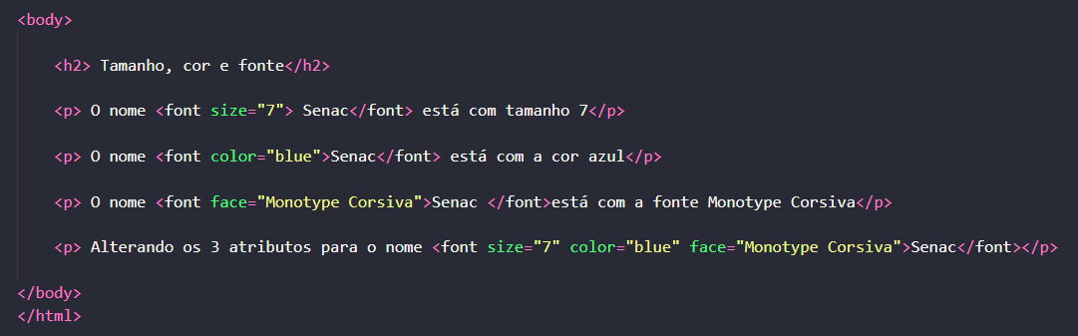
Turma Informática para Internet
Formatação de texto
Tamanho, cor e fonte

Slide 12
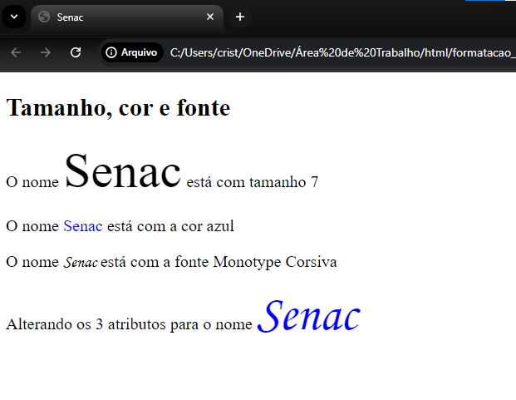
Turma Informática para Internet
Formatação de texto
Tamanho, cor e fonte

Slide 13
Turma Informática para Internet
Formatação de texto
Listas
Listas Não Ordenadas
<ul> Define uma lista não ordenada (marcadores).
<li> Define um item da lista.
Atributos:
type=“circle”
type=“disc”
type=“square”

Slide 14
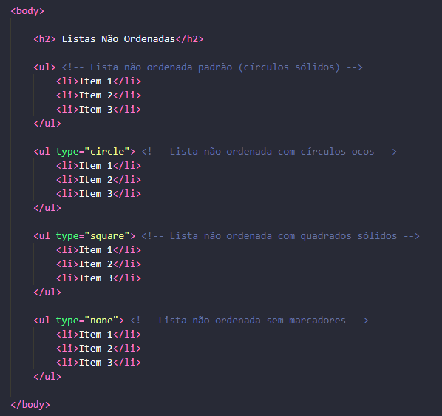
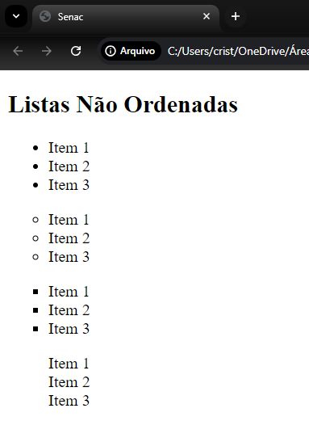
Turma Informática para Internet
Formatação de texto

Slide 15
Turma Informática para Internet
Formatação de texto
Listas
Listas Ordenadas
<ol> Define uma lista não ordenada (numeração).
<li> Define um item da lista.
Atributos:
type= “1” (padrão): Números (1, 2, 3, ...)
type=“A” Letras maiúsculas (A, B, C, ...)
type=“a” Letras minúsculas (a, b, c, ...)
type=“I” Números romanos maiúsculos (I, II, III, ...)
type=“i” Números romanos minúsculos (i, ii, iii, ...)
start: Define o número inicial da lista ordenada. O valor padrão é 1. Ex.: <ol start="5">
reversed: Inverte a ordem da lista. Ex.: <ol reversed>

Slide 16
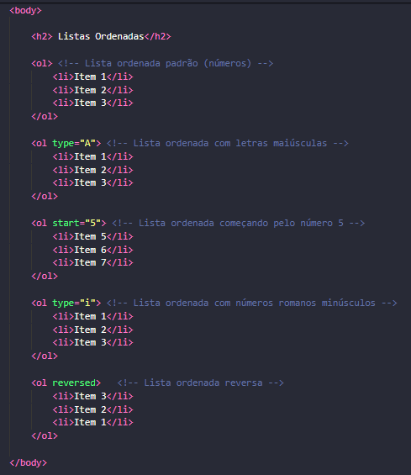
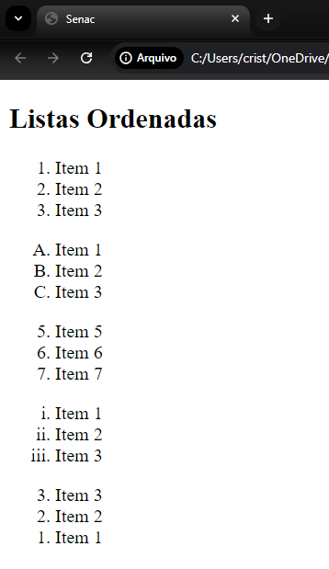
Turma Informática para Internet
Formatação de texto

Slide 17
Turma Informática para Internet
Formatação de texto
Atividade: Formatação de texto
https://cristiano-maia.github.io/HTML/

